Slide 1

Název školy: ZŠ a MŠ,Veselí nad Moravou,Kollárova1045
Autor: Mgr. Andrea Filípková
Název : VY_32_INOVACE_7/1_Dýchací soustava
Téma: Dýchací soustava
Číslo projektu:CZ.1.07/1.4.00/21.0822

Slide 2
Anotace
Materiál je určen pro výuku předmětu přírodopis pro základní školu praktickou.
Příprava není nutná.
Doba vzniku srpen 2012
Doba ověření 14.9.2012
Učitel seznámí žáky s dýchací soustavou v lidském těle.
Žáci zadané úkoly zvládli.
Je určen pro žáky 8.ročníku. Prezentováno pro žáky 9.ročníku v rámci opakování učiva.
Určeno pro práci na interaktivní tabuli.

Slide 3
dýchací soustava
k dýchací soustavě řadíme :
dýchací cesty (nosní dutina, nosohltan, hrtan, průdušnice a průdušky)
plíce

Slide 4
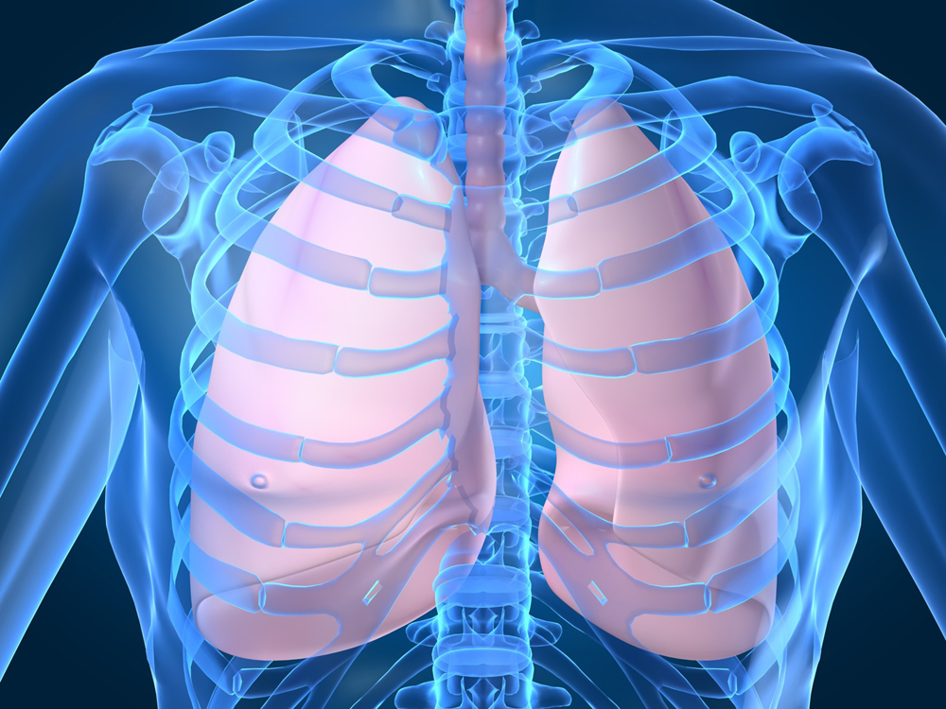

Slide 5
Vitální kapacita plic
závisí na věku, pohlaví , hmotnosti a fyzické zdatnosti člověka
Je to hluboký vdech a následný výdech, kdy je možno z plic vypudit 3000 – 5000 ml vzduchu

Slide 6
Dutina nosní- začíná nosními otvory, rozdělena nosní chrupavkou
vystlána sliznicí
zachycuje prach
ohřívá a zvlhčuje vdechovaný vzduch
Hrtan – kříží se zde dýchací a trávící cesty
- nachází se zde hlasové ústrojí
Průdušnice – se při vstupu do hrudní dutiny rozvětvuje na pravou a levou průdušku
Průdušky se v nich větví na průdušinky ústící do vlásečnicemi protkaných, tenkostěnných plicních sklípků, v jejichž stěně dochází k výměně dýchacích plynů mezi plícemi a krví.

Slide 7
Při klidném dýchání se vymění v plicních sklípcích jedním vdechem a výdechem asi 0,5 litru vzduchu. V klidu vdechneme a vydechneme 14 - 18 krát za minutu.
Dýchání je ovládáno vůlí, prováděno automaticky, jako např. mrkání víčka. Je řízeno dýchacími centry v prodloužené míše.
Pravá plíce je tvořena třemi laloky a levá plíce dvěma laloky.
Plíce jsou uloženy v dutině hrudní a pokrývá je vazivová blána - poplicnice. Hrudní dutina je pokryta vazivovou blánou - pohrudnicí. Mezi oběma blánami je malé množství tekutiny, která usnadňuje pohyb tkání při nádechu a výdechu.

Slide 8
Výměna vzduchu v plicích se děje dýchacími pohyby, uskutečňovanými dýchacími svaly.
Bránice
  je nejdůležitějším dýchacím svalem
  odděluje dutinu břišní a hrudní
  při nádechu klesá a při výdechu stoupá
  Při jejím snížení se zvětší dutina hrudníku a vzduch je do plic nasáván
Kromě bránice je objem hrudníku zvětšován pohyby mezižeberních svalů, které zvedají žebra a zvětšují tak objem hrudníku. Nádech je aktivní pohyb, výdech je pasivní.

Slide 9
Obranné dýchací reflexy:
Kýchání- podráždění nosní sliznice
Kašel – podráždění sliznice hrtanu, průdušnice a průdušek
onemocnění dýchacích cest
rýma – způsobená kapénkovou infekcí
zánět mandlí
chřipka – způsobená viry
alergie – přecitlivělost organismu vůči některým látkám
(seno, prach, peří, plísně, pyl z kvetoucích rostlin)

Slide 10
Podtrhni správné odpovědi
Správně dýcháme
  a) ústy
  b) nosem
Při dýchání nosem
  a) se zachycují nečistoty obsažené ve vzduchu
  b) se vysušuje vdechovaný vzduch
  c) nezachycují se nečistoty obsažené ve vzduchu
  d) zvlhčuje se vdechovaný vzduch
Znečištěný vzduch
  a) nevadí dýchacímu ústrojí
  b) dráždí ke kašli
  c) podporuje vznik chorob dýchacího ústrojí

Slide 11
Podtrhni správné odpovědi
Dýchacímu ústrojí škodí
  a) pobyt na slunci a na čerstvém vzduchu
  b) znečištěný vzduch a mlha ve městech
  c) kouření cigaret
Kouření způsobuje
  a) rýmu
  b) choroby plic
  c) choroby oběhového ústrojí
  d) choroby trávícího ústrojí
  e) chřipku

Slide 12
Podtrhni správné odpovědi
Správně dýcháme
  a) ústy
  b) nosem
Při dýchání nosem
  a) se zachycují nečistoty obsažené ve vzduchu
  b) se vysušuje vdechovaný vzduch
  c) nezachycují se nečistoty obsažené ve vzduchu
  d) zvlhčuje se vdechovaný vzduch
Znečištěný vzduch
  a) nevadí dýchacímu ústrojí
  b) dráždí ke kašli
  c) podporuje vznik chorob dýchacího ústrojí

Slide 13
Podtrhni správné odpovědi
Dýchacímu ústrojí škodí
  a) pobyt na slunci a na čerstvém vzduchu
  b) znečištěný vzduch a mlha ve městech
  c) kouření cigaret
Kouření způsobuje
  a) rýmu
  b) choroby plic
  c) choroby oběhového ústrojí
  d) choroby trávícího ústrojí
  e) chřipku

Slide 14
zdroje
www.microsoft.office.com

